Slide 1
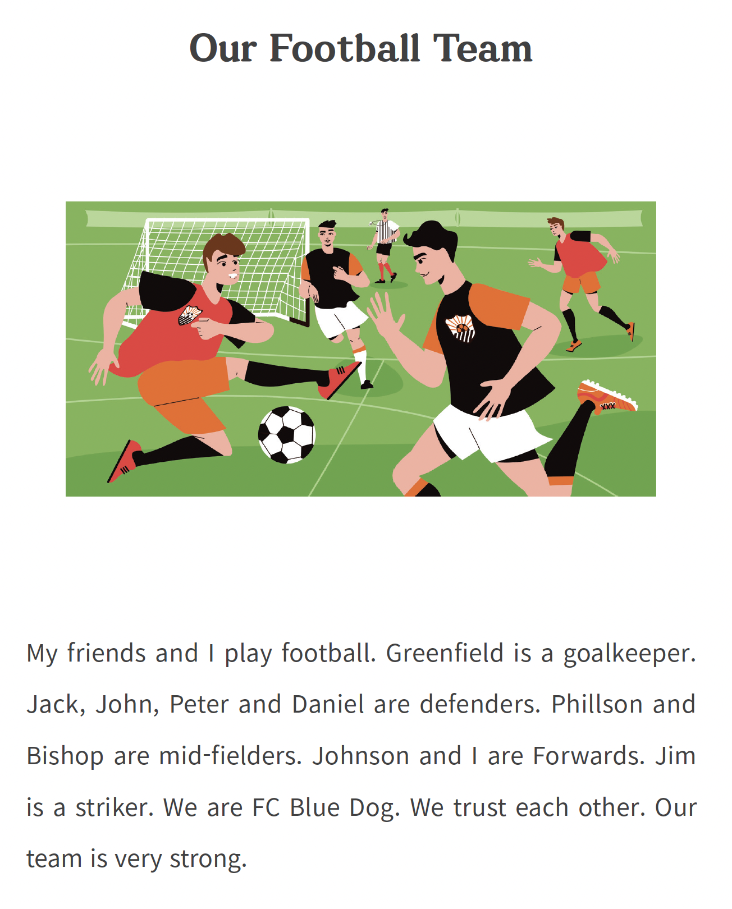
UNIT 2
Listen!

Slide 2
UNIT 2
1. My friends and I play football.
내 친구들과 나는
한다
축구를
My friends and I
play
football
내 친구들과 나는 축구를 한다.

Slide 3
UNIT 2
2. Greenfield is a goalkeeper.
Greenfield는
이다
골키퍼
Greenfield
is
a goalkeeper
Greenfield는 골키퍼이다.

Slide 4
UNIT 2
3. Jack, John, Peter and Daniel are defenders.
Jack, John 그리고 Daniel은
이다
수비수들
Jack, John, Peter and Daniel
are
defenders
Jack, John 그리고 Daniel은 수비수들이다.

Slide 5
UNIT 2
4. Phillson and Bishop are mid-fielders.
Phillson과 Bishop은
이다
미드필더들
Phillson and Bishop
are
mid-fielders
Phillson과 Bishop은 미드필더들이다.

Slide 6
UNIT 2
5. Johnson and I are forwards.
Johnson과 나는
이다
공격수(들)
Johnson and I
are
forwards
Johnson과 나는 공격수이다.

Slide 7
UNIT 2
6. Jim is a striker.
Jim은
이다
스트라이커
Jim
is
a striker
Jim은 스트라이커이다.

Slide 8
UNIT 2
7. We are FC Blue Dog.
우리는
이다
FC Blue Dog
We
are
FC Blue Dog
우리는 FC Blue Dog이다.

Slide 9
UNIT 2
8. We trust each other.
우리는
신뢰한다
서로
We
trust
each other
우리는 서로 신뢰한다.

Slide 10
UNIT 2
9. Our team is very strong.
우리 팀은
이다
매우 강한
Our team
is
very strong
우리 팀은 매우 강하다.

Slide 11
UNIT 2 - 영작연습
1. 나의 친구들은 야구를 합니다.
[play / my friends / baseball]
My friends play baseball.

Slide 12
UNIT 2 - 영작연습
2. Jonn은 투수입니다.
[a pitcher / is / John]
John is a pitcher.

Slide 13
UNIT 2 - 영작연습
3. Peter는 포수입니다.
[Peter / a catcher / is]
Peter is a catcher.

Slide 14
UNIT 2 - 영작연습
4. Jack, Dan 그리고 Paul은 내야수입니다.
[infielders /Jack, Dan, and Paul / are]
Jack, Dan, and Paul are infielders.

Slide 15
UNIT 2 - 영작연습
5. Turner, Daniel 그리고 Johnson은 외야수입니다.
[are / Turner, Daniel, and Johnson / outfielders].
Turner, Daniel, and Johnson are outfielders.

Slide 16
UNIT 2 - 영작연습
6. 우리는 주말마다 야구를 합니다.
[we / weekends / baseball / play].
We play baseball weekends.

Slide 17
UNIT 2 - 영작연습
7. 우리는 하나의 팀입니다.
[are / we / one team]
We are one team.

